Slide 1
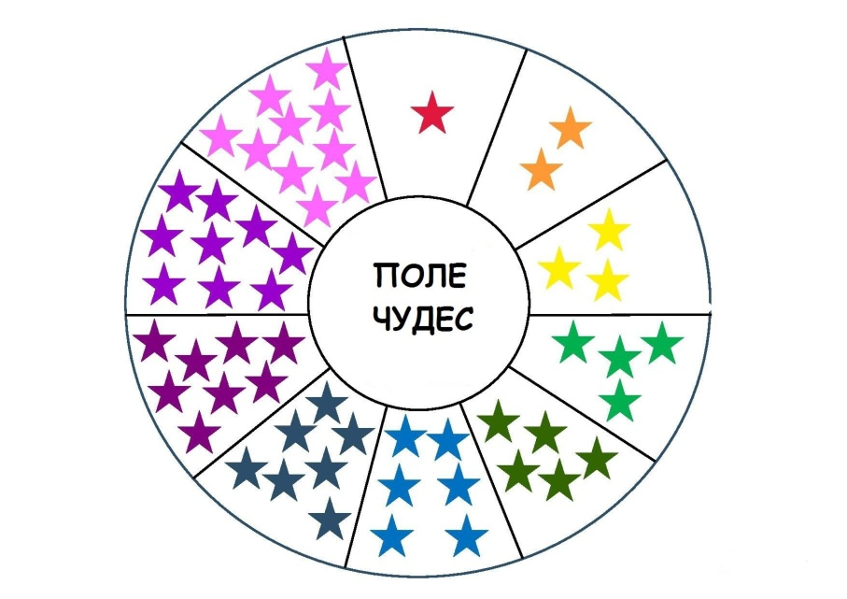
Занятие по ФЭМП на тему:
«Математическое «Поле чудес»
для детей подготовительной к школе группы
Подготовили: Печникова Н. Н.,
Селина Е. А.
воспитатели
п. Тазовский
2021г.

Slide 2
Ребята, сегодня, я предлагаю вам побывать на передаче «Поле чудес». Но поле чудес у нас будет необычное, а математическое. Чтобы попасть на «Поле чудес» нам нужно пройти разминку. «Интеллектуальная разминка».
• Сколько дней в неделе? Назови их.
• Какое сейчас время года?
• Назови весенние месяцы?
• Какое время года было перед весной?
• Назови зимние месяцы?
• Сколько углов у квадрата?
(7)
(весна)
(март, апрель, май)
(зима)
(декабрь, январь, февраль)
(4)

Slide 3
• Сколько хвостов у пяти коров?
(5)

Slide 4
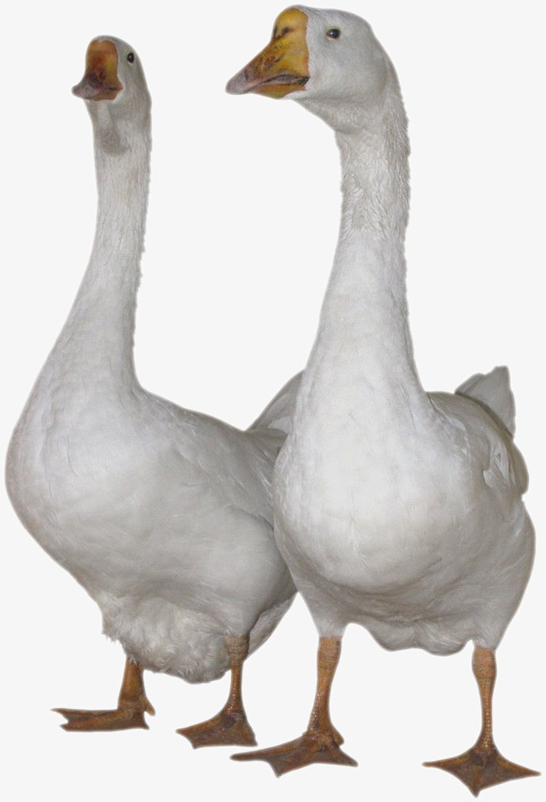
(4)
• Сколько лап у двух гусей?

Slide 5
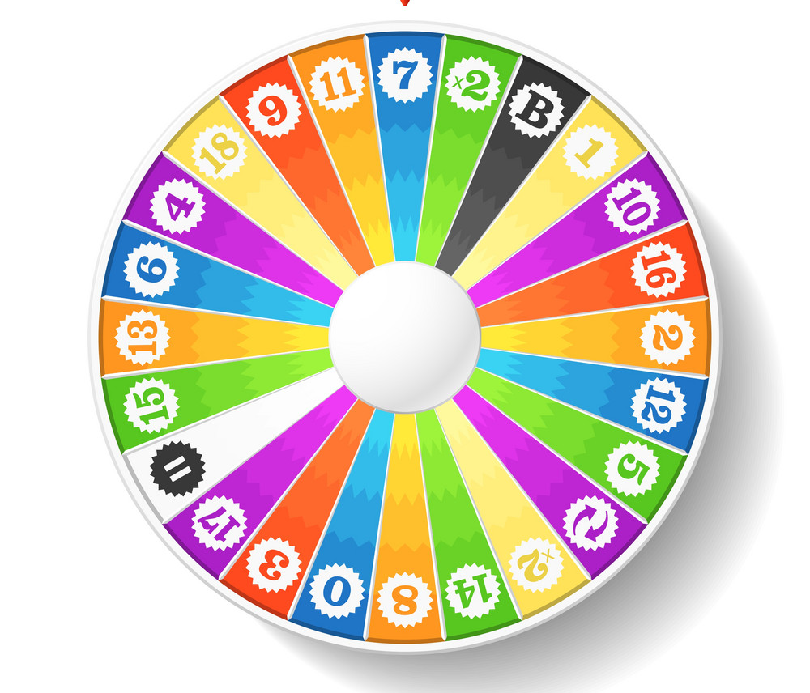
Вы молодцы! С разминкой вы справились. Итак, мы начинаем!
И нам выпадает красный сектор, который называется «Сосчитай-ка»

Slide 6
Задание красного сектора: сосчитайте сколько всего мышат?
1
2
3
4
5
6
7
8
9
10
11
12
13
14
15
16
17
18
19
20
Назовите под каким номером соседи мышонка под номером 8?
(7,9)
Назовите под каким номером соседи пятнадцатого мышонка?
(14, 16)
Назовите под каким номером соседи четвертого мышонка?
(3, 5)
Назовите под каким номером соседи восемнадцатого мышонка?
(17, 19)
Молодцы, ребята. С этим задание вы справились.

Slide 7
Ребята, возвращаемся к барабану.
Нам выпал синий сектор. Давайте посмотрим что нас там ожидает.
А ожидает нас «Графический диктант».

Slide 9
Молодцы, вы справились с заданием. Ребята, возвращаемся к барабану.
Нам выпал зеленый сектор. Давайте посмотрим, что там.
Сектор «Геометрические фигуры».

Slide 10
В этом задании, нам нужно вспомнить геометрические фигуры:
Отгадайте загадки о геометрических фигурах.
У этой фигуры нет углов, но это не овал.
У этой фигуры 4 угла, 4 стороны, все одинаковой длины.
У этой фигуры 3 угла, 3 стороны.
У этой фигуры 4 угла, 4 стороны попарно одинаковой длины.

Slide 11
Молодцы. А теперь немного отдохнем и подвигаемся.
Мы на плечи руки ставим,
Начинам их вращать,
Так осанку мы исправим,
Один-2-3-4-5! (Руки к плечам, круговые вращения плечами вперед и назад.)
Чтоб получше нам размяться,
Будем ниже наклоняться.
Наклоняемся вперед,
А потом наоборот. (Наклоны вперед и назад.)
Вот еще одно заданье-
Выполняем приседанья.
Не ленитесь приседать!
Один -2-3-4-5! (Приседания).
Мы 7 раз в ладоши хлопнем,
8 раз ногами топнем. ( Хлопки, топот.)
Мы попрыгаем немного
И пройдемся по дороге
За столы садимся дружно
Нам теперь учиться нужно. (Прыжки на месте. Ходьба на месте.)

Slide 12
Вот, мы с вами немного отдохнули, а теперь смотрим на барабан.
И нам выпал фиолетовый сектор, который называется «Сложи фигуру животного из счётных палочек».

Slide 14
Молодцы, и с этим заданием вы справились. Смотрим на барабан.
И нам выпал оранжевый сектор. Задание оранжевого сектора:
«Составь и реши задачу».

Slide 15
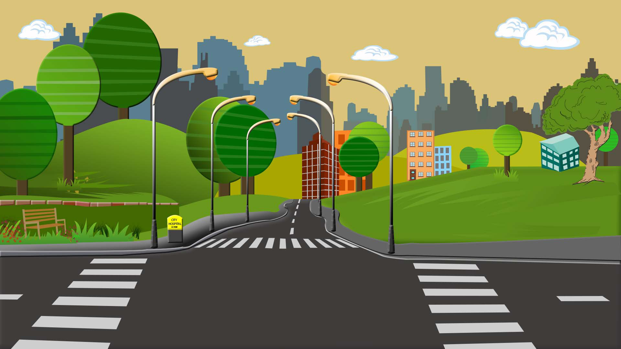
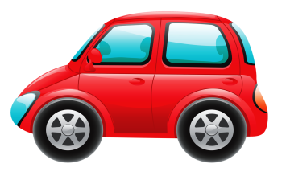
Составьте и решите задачу на сложение.
По дороге в город ехали 6 легковых автомобилей, а из города выезжали
4 грузовых автомобиля. Сколько всего машин ехали по дороге?
4+6=10
4
6

Slide 16
Молодцы, ребята, вы справились заданием. Возвращаемся
к барабану.
И нам выпал белый сектор.
Задание белого сектора «Нарисуйте дорожные знаки».

Slide 17
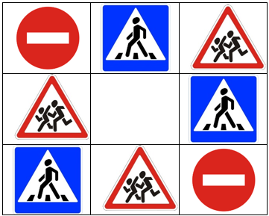
Нарисуйте недостающий знак.

Slide 18
Молодцы ребята. Вы справились со всеми заданиями. Для того,
чтобы снова вернуться нам нужно сосчитать от 20 до 1.

